Slide 1


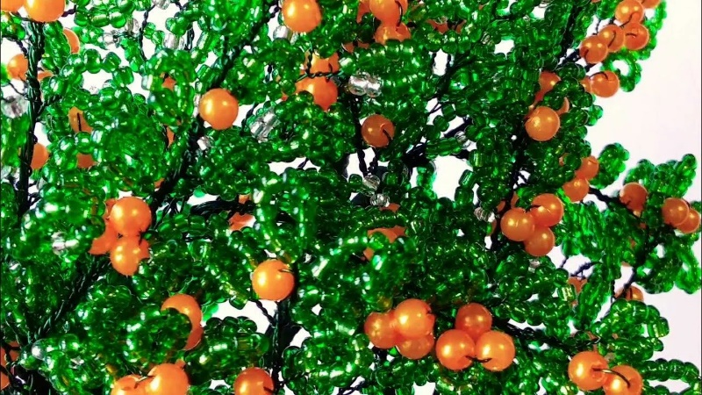
МБУДО «Касторенский Дом детского творчества»
«Магия бисера: солнце в миниатюре»
Авторы: Педагоги дополнительного образования: Клевцова В.В., Кабанова Т.Н.
Методист МОЦ: Абросимова О.А.

Slide 2

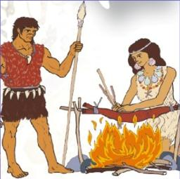
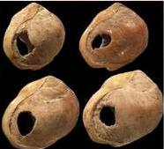
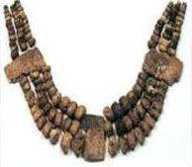
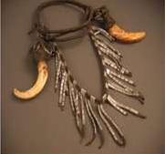
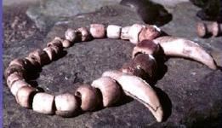
Из истории бисера
История бисера уходит корнями в далекое прошлое...
Великолепный по своим декоративным качествам материал привлекал внимание мастеров с незапамятных времен. Искусство создания украшений появилось практически в то же время, как появились люди. Бусины были актуальны еще во времена первых цивилизаций и использовались нашими предками в качестве украшений, а также для того чтобы уберечь себя от злых духов.
Первоначально бисер выглядел не совсем привычно для современного человека. В роли бисерин и бусин выступали мелкие раковины, зубы, зернышки, мелкие кости, которые в руках мастера превращались в оригинальные украшения.

Slide 3

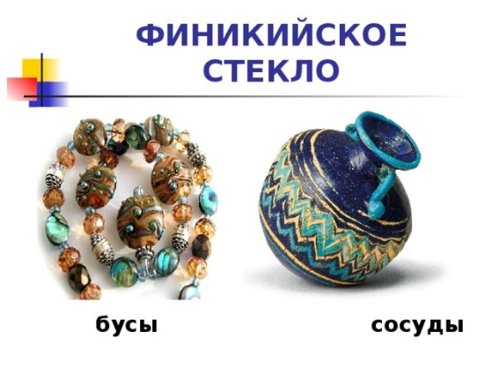
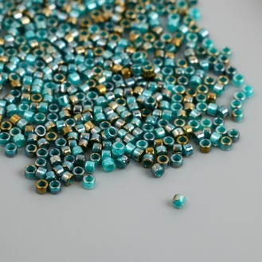
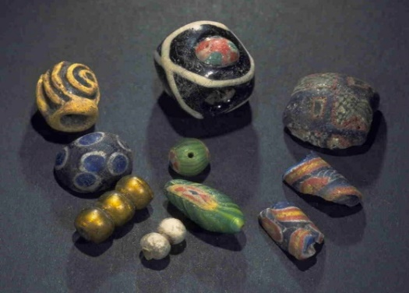
Легенда о возникновении стеклоделия
В Северной Африке (примерно 6000 лет назад) финикийские купцы изобрели чудесные прозрачные слитки – стекло.
«Однажды, в очень далекие времена, финикийские купцы везли по Средиземному морю груз добытой в Африке природной соды. На ночлег они высадились на песчаном берегу и стали готовить себе пищу. За неимением под рукой камней обложили костер большими кусками соды. Поутру, разгребая золу, купцы обнаружили чудесный слиток, который был тверд как камень, горел огнем на солнце и был чист и прозрачен как вода. Это было стекло».

Slide 4

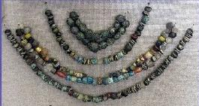
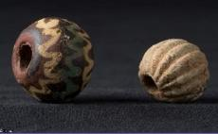
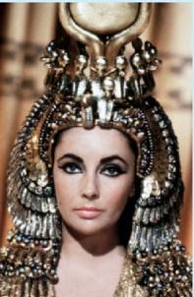
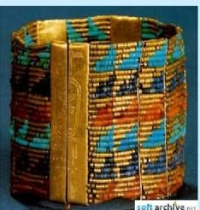
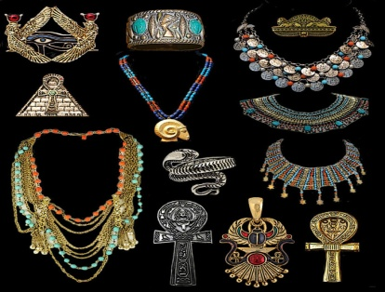
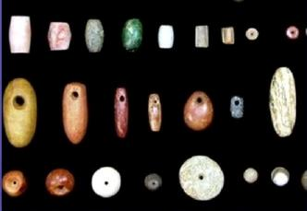
Первые бусины для украшения одежды
Древние египтяне, научились делать стекло 4000 лет назад, и стали применять его в качестве украшений. В начале бусинки нанизывали на конский волос, затем на травинку, а позднее на нити.
Так постепенно зарождалось бисероплетение. Из бисера также плели всевозможные украшения: ожерелья, крупные бусы, браслеты, броши и т.д.

Slide 5

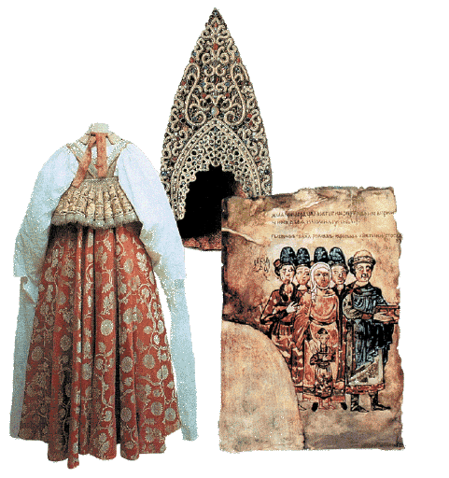
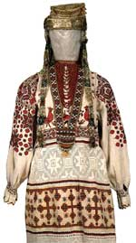
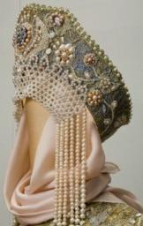
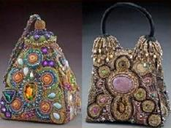
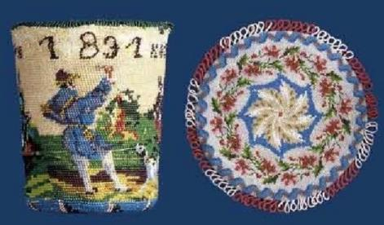
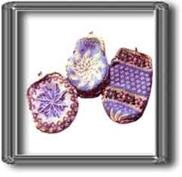
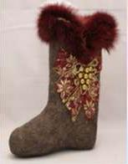
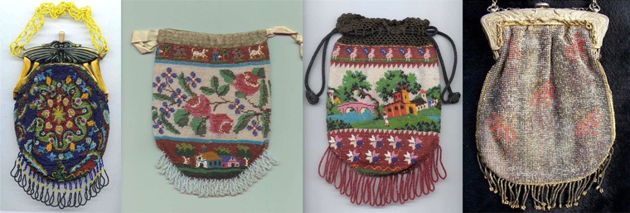
Бисерное творчество в России
В 18 веке бисерное искусство становится очень популярным и в России . Бисером расшивают одежду, головные уборы, обувь, делают украшения. Украшению подвергались практически и все домашние предметы: кошельки, коробки, сумки, посуда.

Slide 6
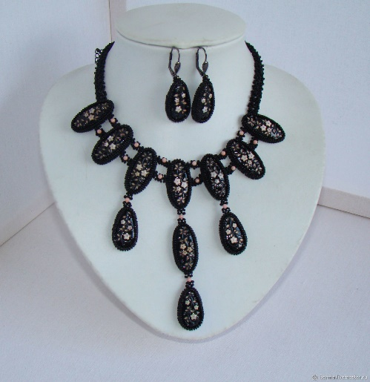
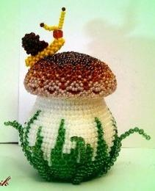
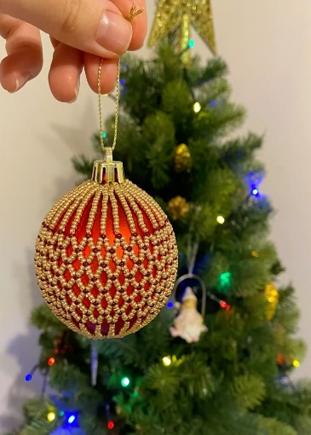
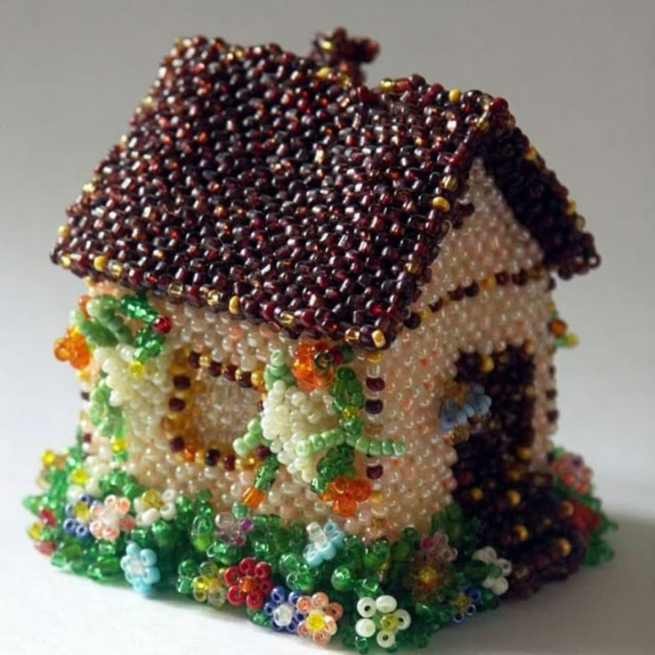
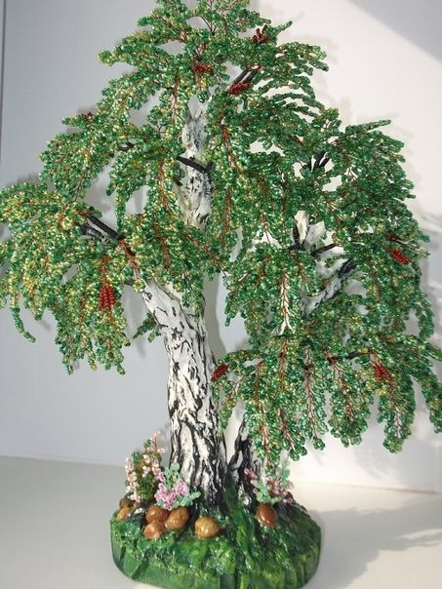
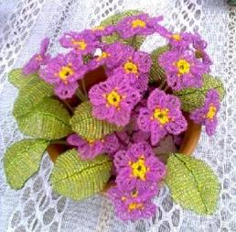
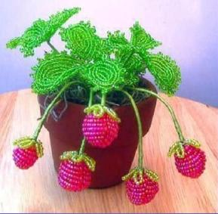
Современное бисероплетение
В последнее время во всем мире стало популярно не только изготовление украшений из бисера, но и плетение различных объемных фигурок, цветов, деревьев. Новые технологии, позволяющие изготавливать бисер разной формы, цветов и оттенков, разной степени прозрачности, позволяет передавать все цветовое многообразие окружающего нас мира природы.

Slide 7

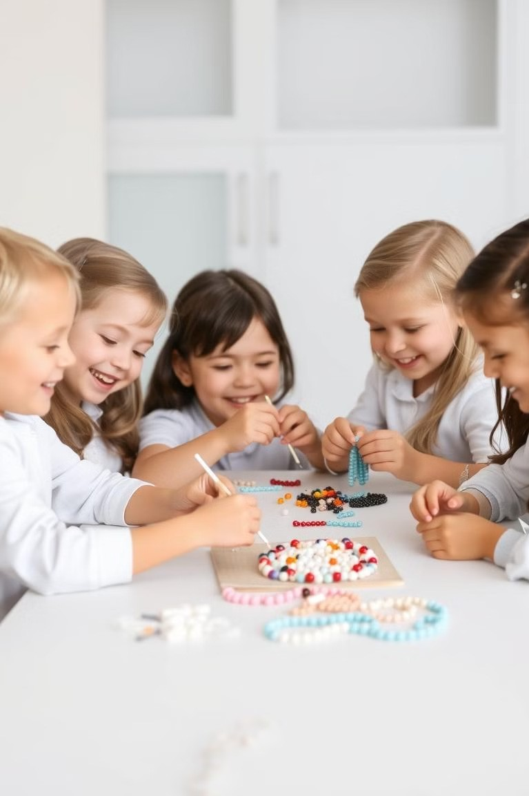
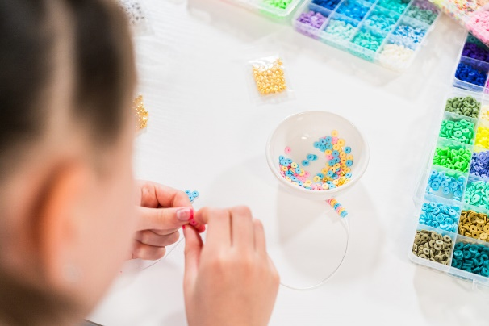
Влияние бисероплетения на развитие детей
Зачем нужен бисер ребенку 21 века? А нужен ли он ему вообще? В первую очередь, это эффективный, красочный и привлекательный для детей способ, при помощи которого он может, как проявить свои творческие способности, так и развивать их.
Групповые занятия бисероплетения развивают навыки общения и сотрудничества. Дети делятся друг с другом приемами и техниками, что способствует обучению.

Slide 8
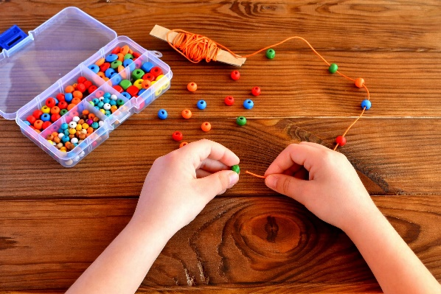
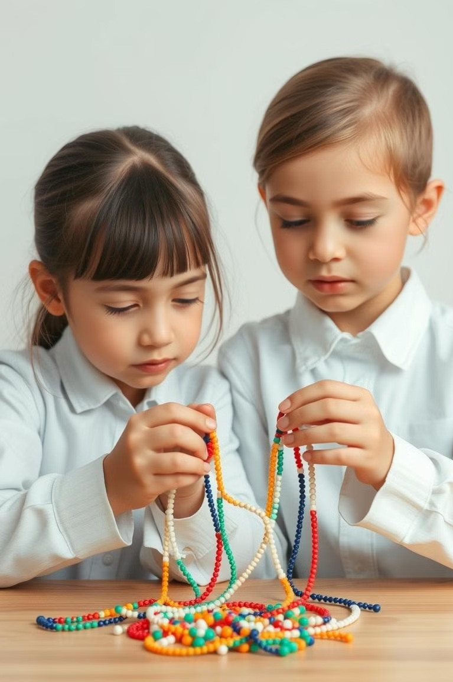
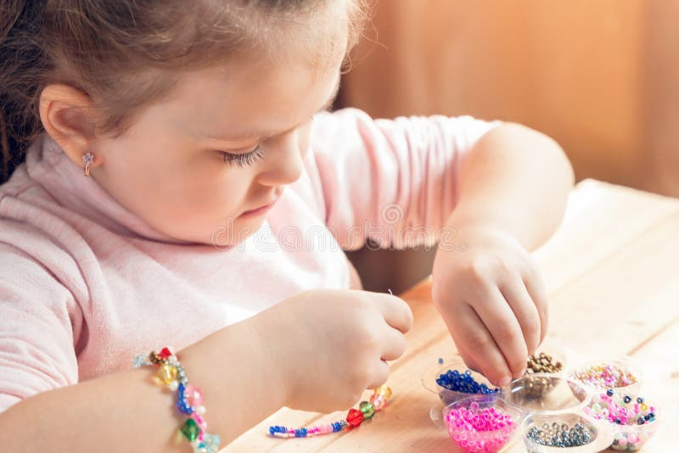
Развитие мелкой моторики и координации
Движение пальцев
Нанизывание бусин на нить или проволоку улучшает мелкую моторику и координацию.
Точность и усидчивость
Бисероплетение требует внимательности и терпения что благотворно влияет на общее развитие.
Зрительно - моторная интеграция
Процесс создания изделий развивает способность синхронизировать движение рук и глаз.

Slide 9
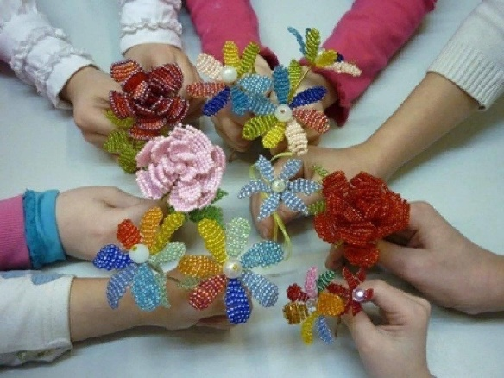
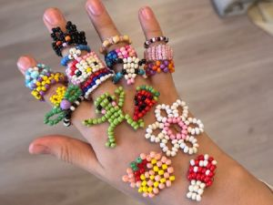
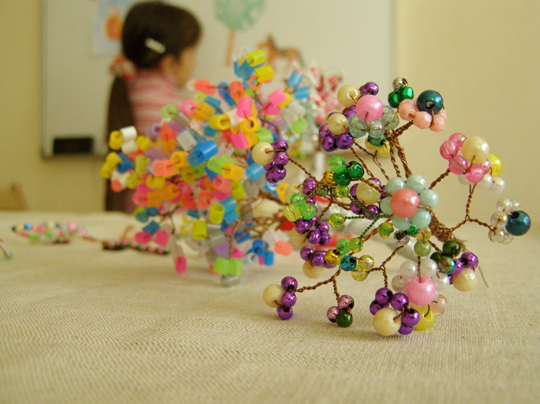
Стимулирование творческих способностей
Развитие воображения
Бисероплетение позволяет детям воплощать в изделиях свои творческие идеи.
Самовыражение
Через создание украшений и декоративных предметов ребенок может выразить свою индивидуальность.
Экспериментирование
Использование различных техник и материалов развивает инновационный подход к творчеству.

Slide 10
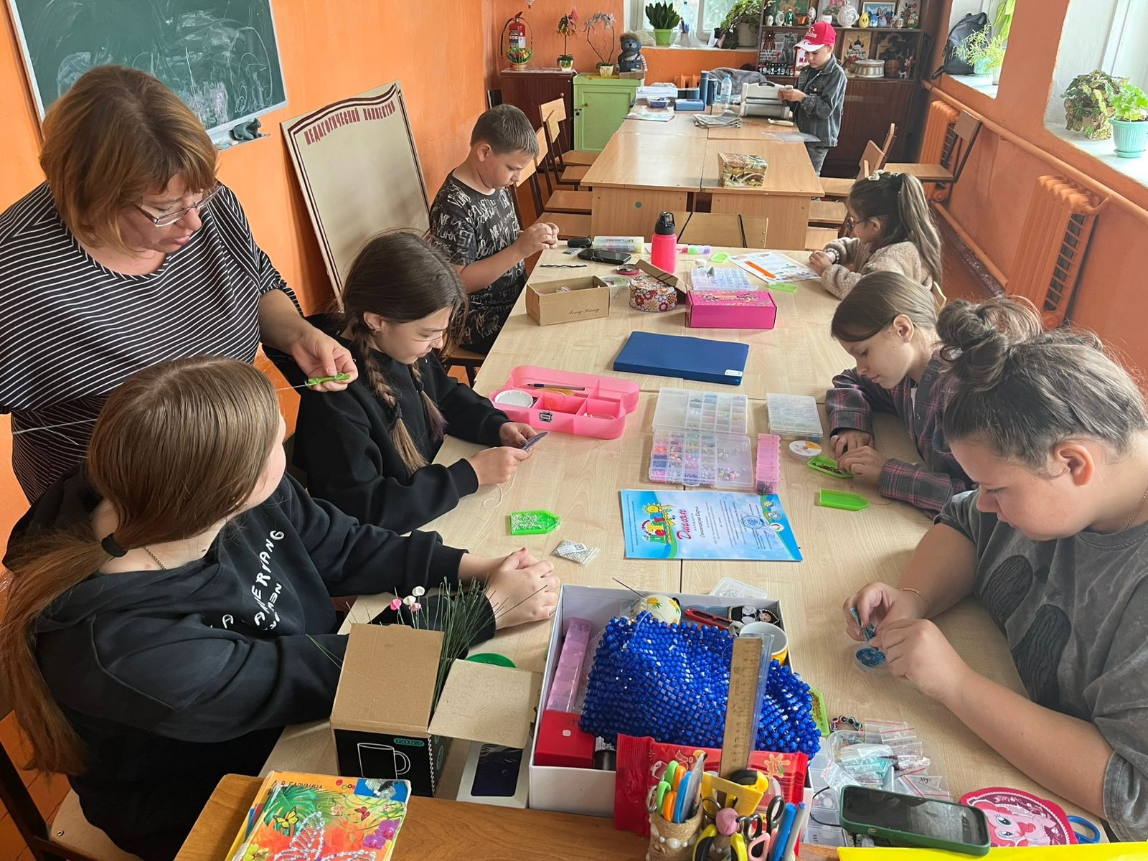
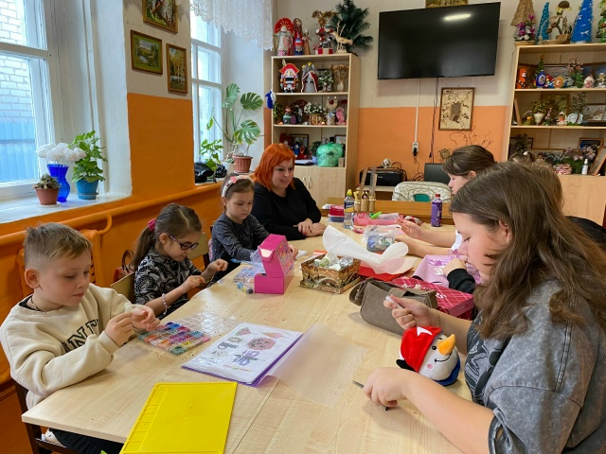
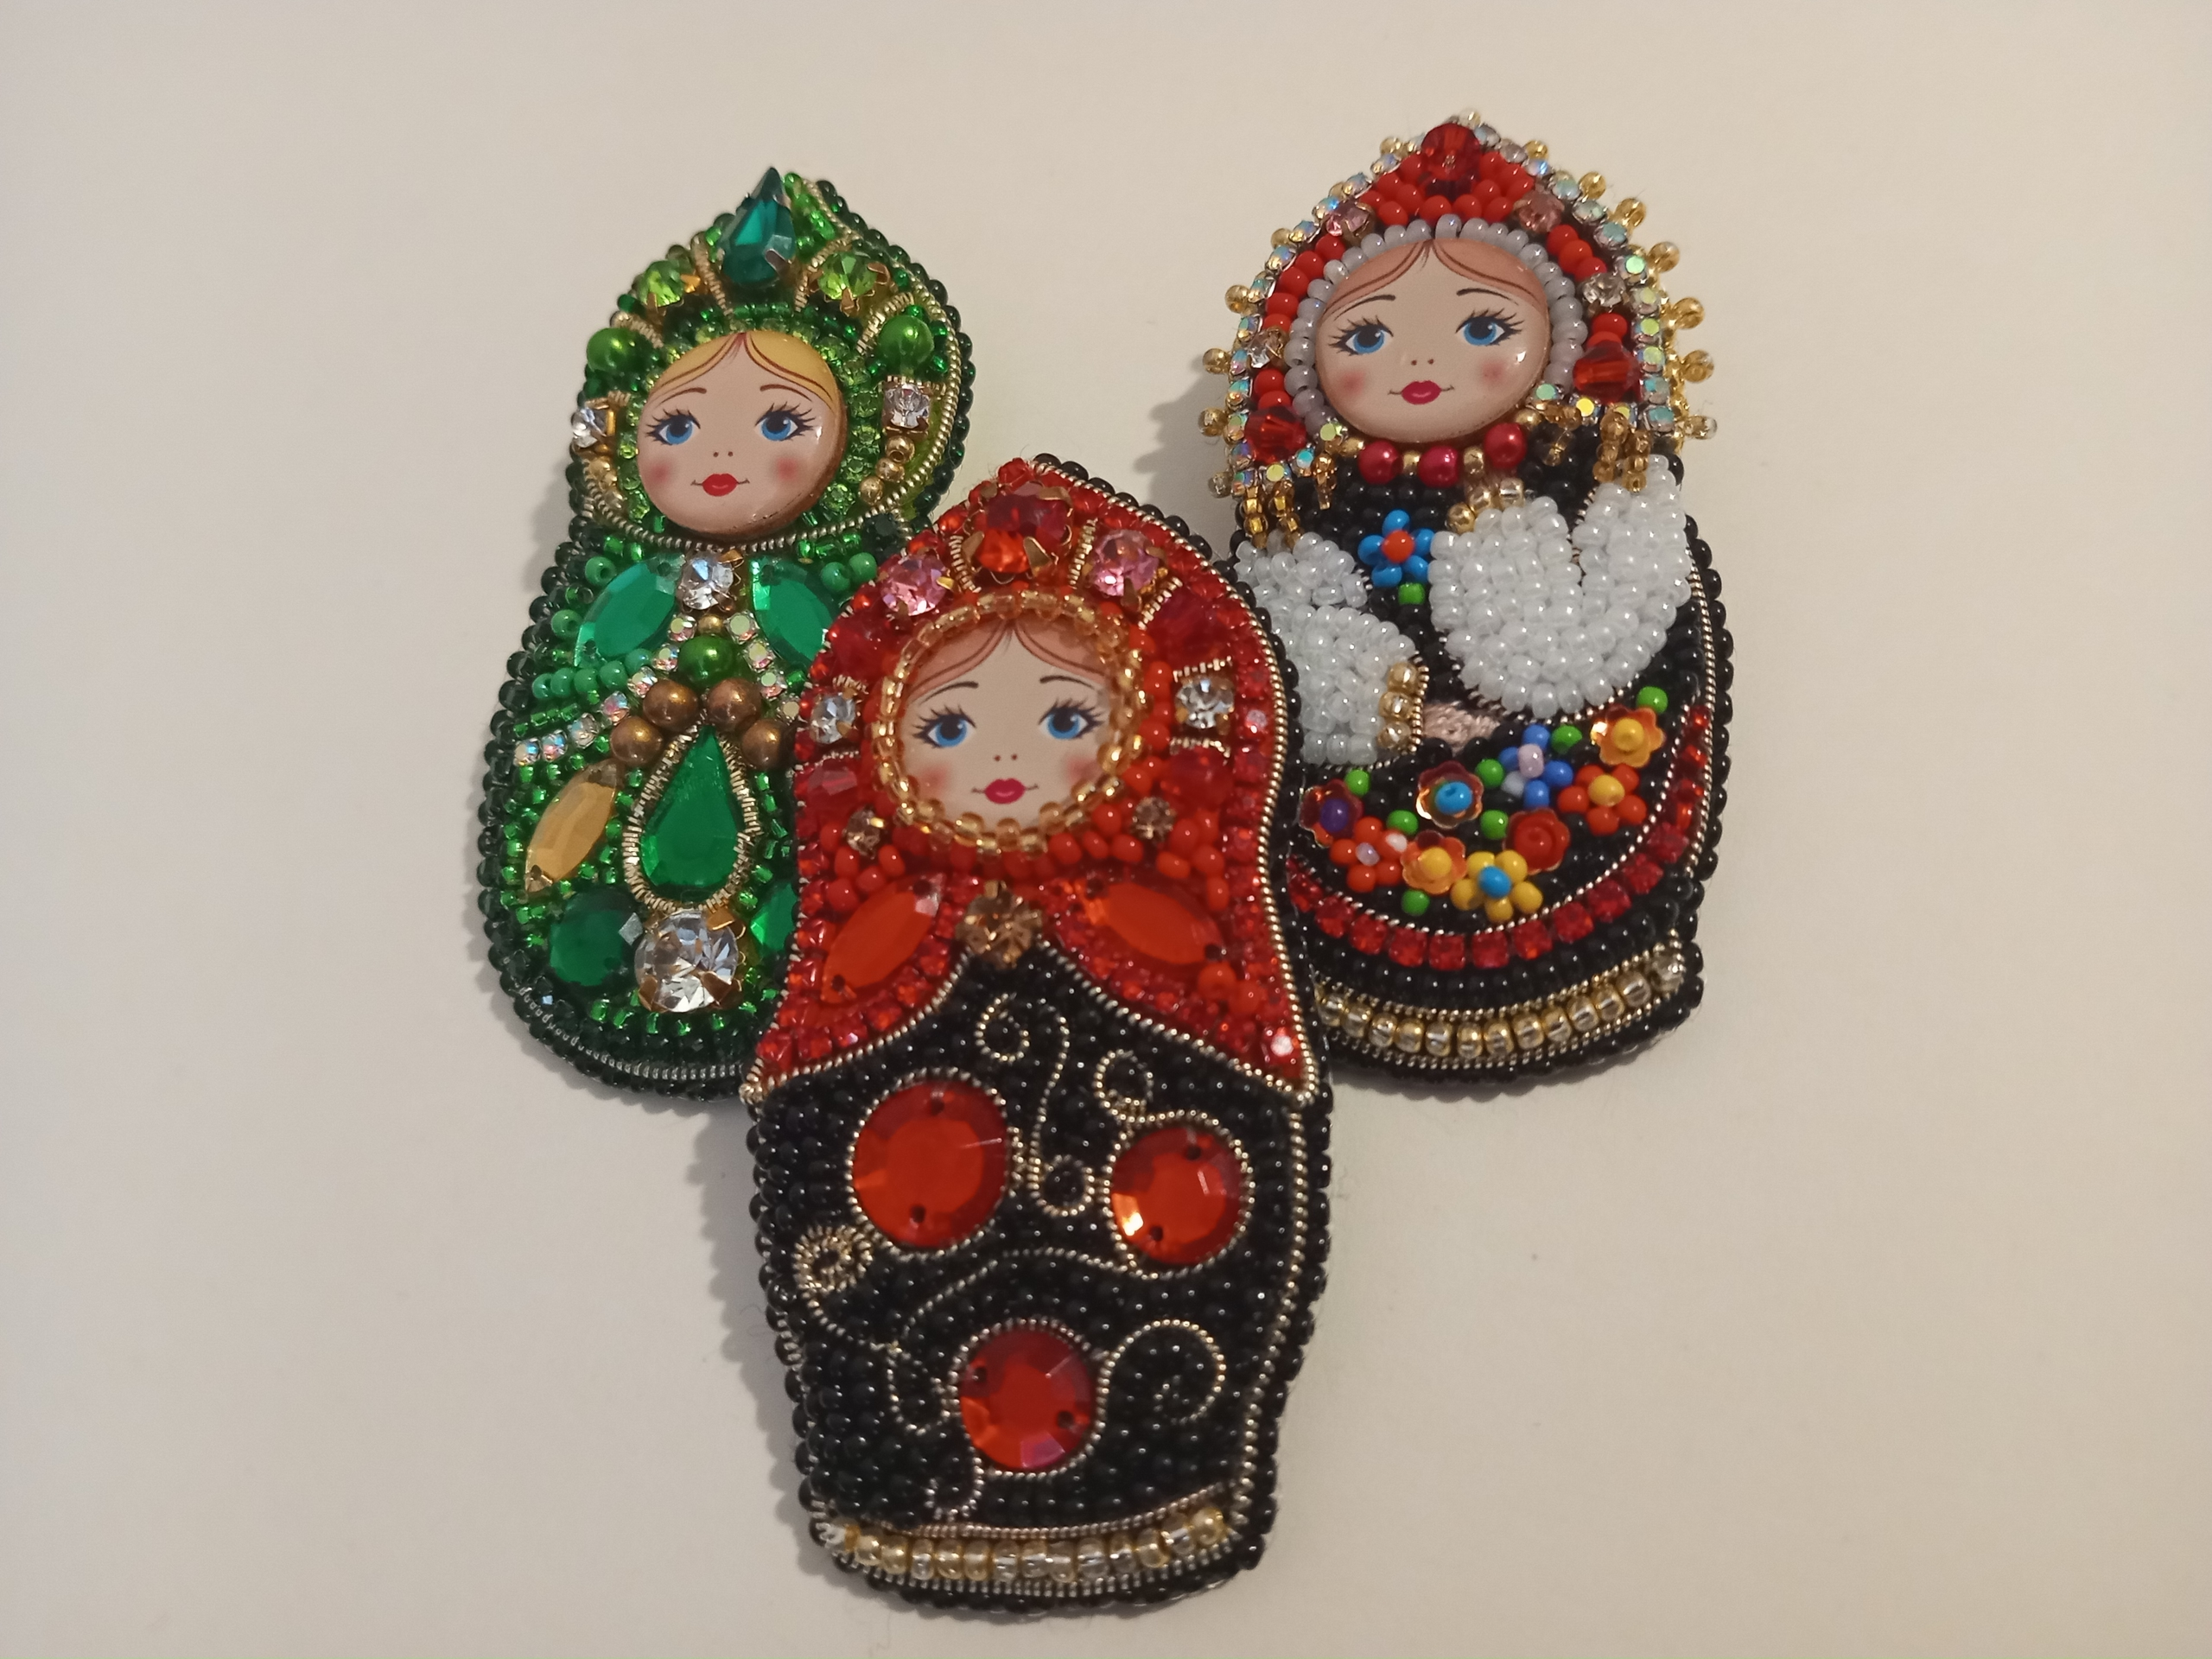
Воспитание усидчивости и терпения
Усидчивость
Бисероплетение требует концентрации и усидчивости для доведения работы до конца.
Упорство
Процесс бисероплетения учит детей не сдаваться и доводить начатое до конца.
Терпение
Создание сложных изделий развивает у детей навыки терпеливого преодоления трудностей.

Slide 11


